Slide 1
Young Digital Maker
Notes:
Exercise 1
1.1 ให้ทำวงจรไฟ LED วิ่งไปแล้ววิ่งกลับ
Exercise 2
2.1 ให้ทำวงจรนับเลข 0-9 ที่ 7 segment
2.2 ให้ทำวงจรนับเลข 2 หลัก โดยที่หลักหน่วยแสดงผลที่ 7 segment หลักสิบแสดงผลเป็นจำนวนไฟ LED
Exercise 3 (หลัง LED + Button)
3.1 ทำ Counter นับเลข 2 หลัก โดยที่หลักหน่วยแสดงผลที่ 7 segment หลักสิบแสดงผลเป็นจำนวนไฟ LED ซึ่งจะนับเลขเมื่อมีการกด button

Slide 2
ทีมวิทยากร
ดร. เอกรัฐ รัฐกาญจน์ (อ. ป๊อก)
อ.มุกระวี มะดะเรส (อ. มุก)

Slide 3
Why young digital makers
https://www.facebook.com/greatbigstory/videos/1812650069037418/?t=117
https://www.youtube.com/watch?v=wcSGd2i1BFg
https://www.youtube.com/watch?v=3Ml9j1UkeI4

Slide 4
Outline
Day 1 (เช้า)
พื้นฐานอิเลคทรอนิก
แนะนำ Arduino
อุปกรณ์อิเลคทรอนิกที่ใช้ในการเรียน
เรียนรู้การใช้ Simulation design tool (Tinkercad)

Slide 5
Outline
Day 1 (บ่าย)
- ติดตั้ง Arduino IDE
- เรียนรู้การสร้าง electronic เบื้องต้น จาก simulation สู่ปฎิบัติจริง
เช่น LED

Slide 6
Outline
Day 2 (เช้า)
- การทดลอง LED: ไฟกระพริบหลายดวง
- การทดลอง LED: ไฟวิ่ง
- การทดลอง LED: 7-Segment

Slide 7
Outline
Day 2 (บ่าย)
- การทดลอง LED + Button
- การทดลอง Sensor เบื้องต้น

Slide 8
Outline
Day 3 (เช้า)
- การทดลอง Sensors
- การทดลอง LED matrix
- สร้างโปรเจค

Slide 9
Outline
Day 3 (บ่าย)
- ลงมือสร้างโปรเจค
- เสนอผลงาน

Slide 10
1.1 พื้นฐานอิเลคทรอนิก

Slide 11
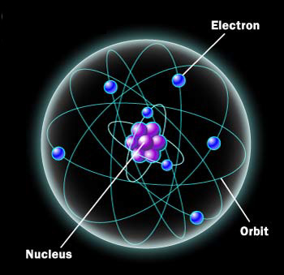
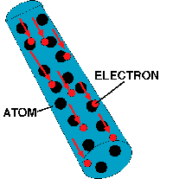
1.1 Current

Slide 12
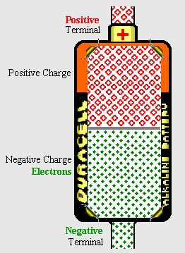
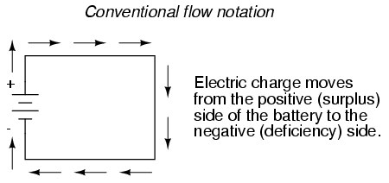
1.1 Current

Slide 13
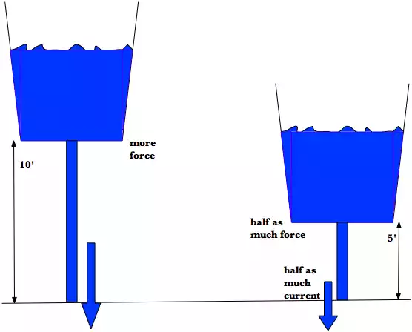
1.2 Voltage
A battery positive terminal (+) and a negative terminal (-). The difference in charge between each terminal is the potential energy the battery can provide. This is labeled in units of volts.

Slide 14
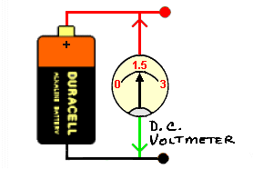
1.2 Voltage

Slide 15
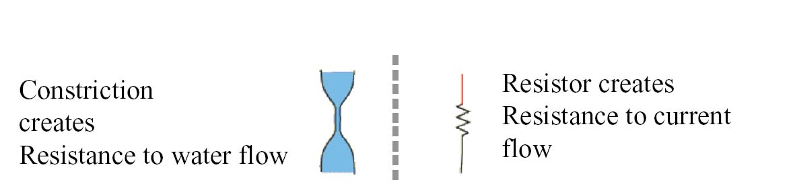

1.3 Resistance

Slide 16
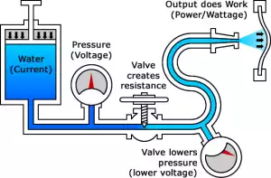
Summation

Slide 17
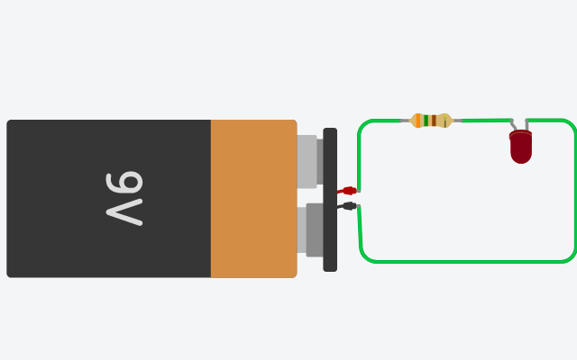
Experiment 1
470
Ohm

Slide 18
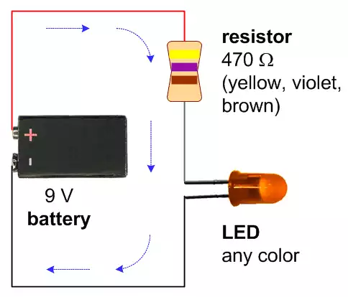
Experiment 1 (Explain)
Notes:
(Source Voltage – LED Voltage Drop) / Amps = OHMs
Amps = mA/1000
Example:
Source Voltage = 9 volts
Voltage Drop = 3.1 volts typical for a blue or white LED
Desired Current = 13 milliamps
So the resistor we need is: (9 – 3.1) / ( 13 / 1000 ) = 452 ohms so we will use a 470 Ω resistor.

Slide 19
1.2 Digital & Analog

Slide 20
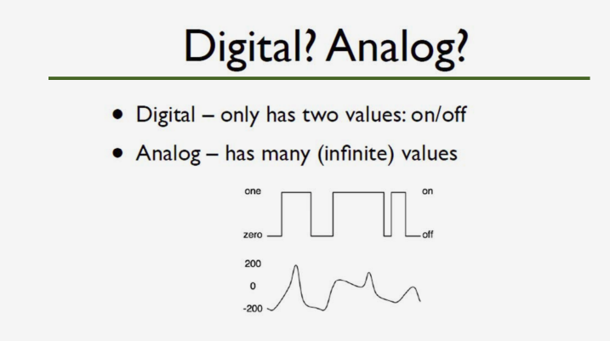

Slide 21
1.3 แนะนำ Arduino

Slide 22
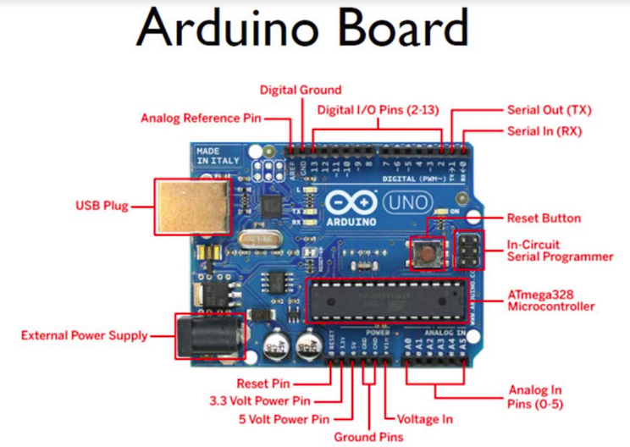
Notes:
(Source Voltage – LED Voltage Drop) / Amps = OHMs
Amps = mA/1000
Example:
Source Voltage = 9 volts
Voltage Drop = 3.1 volts typical for a blue or white LED
Desired Current = 13 milliamps
So the resistor we need is: (9 – 3.1) / ( 13 / 1000 ) = 452 ohms so we will use a 470 Ω resistor.

Slide 23
1.4 อุปกรณ์ที่ใช้ในการเรียน

Slide 24
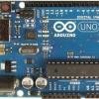
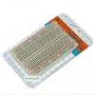
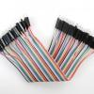
อุปกรณ์
Arduino
2. Breadboard
3. สายไฟ (Jumper)

Slide 25
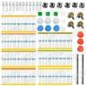
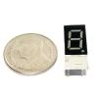
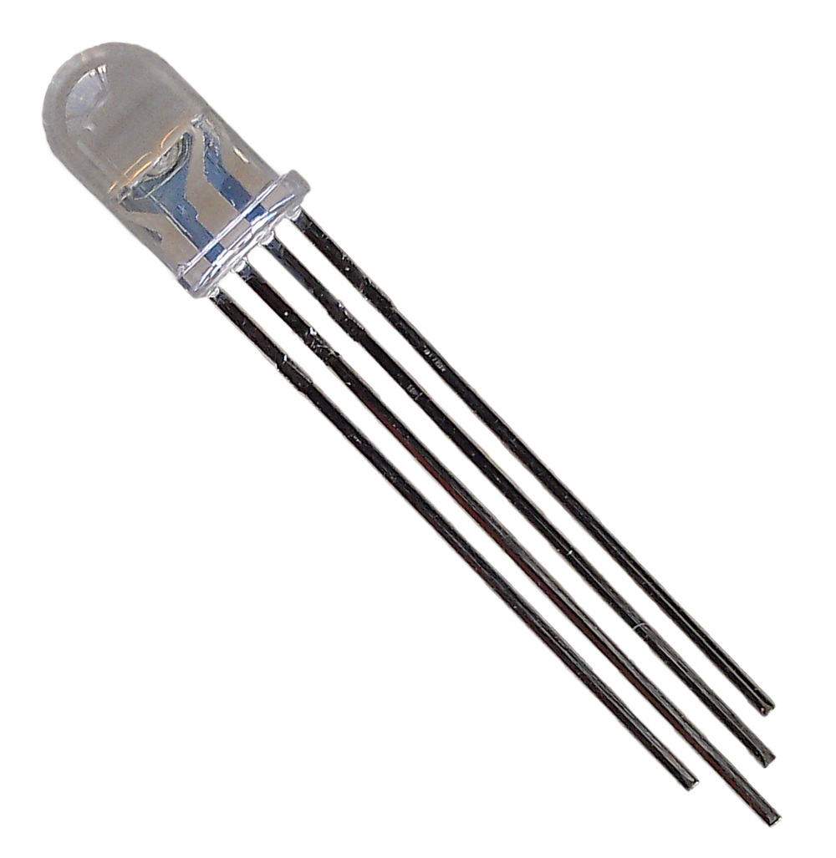
อุปกรณ์
4. resistor, LED, และ switches แบบต่างๆ
5. 7-Segment LED
6. Led RGB

Slide 26
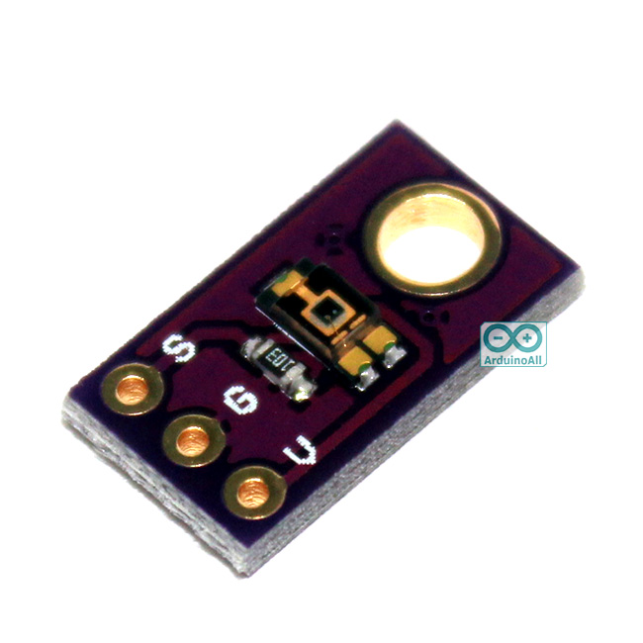
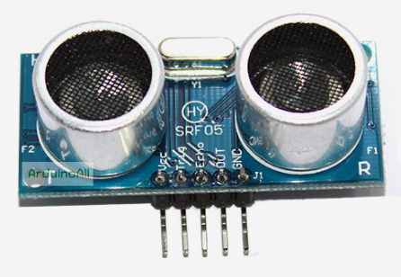
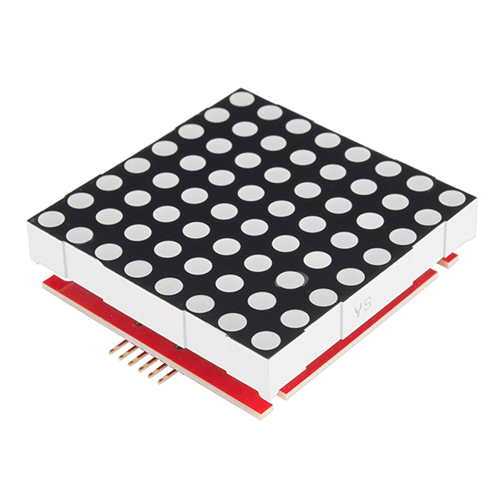
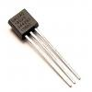
อุปกรณ์
8. Sensor แสง
6. Ultrasonic วัดระยะทาง
7. Sensor อุณหภูมิ
9. LED matrix

Slide 27
1.5 ติดต้้ง Ardunio IDE

Slide 28

https://www.arduino.cc/en/Main/Software

Slide 29
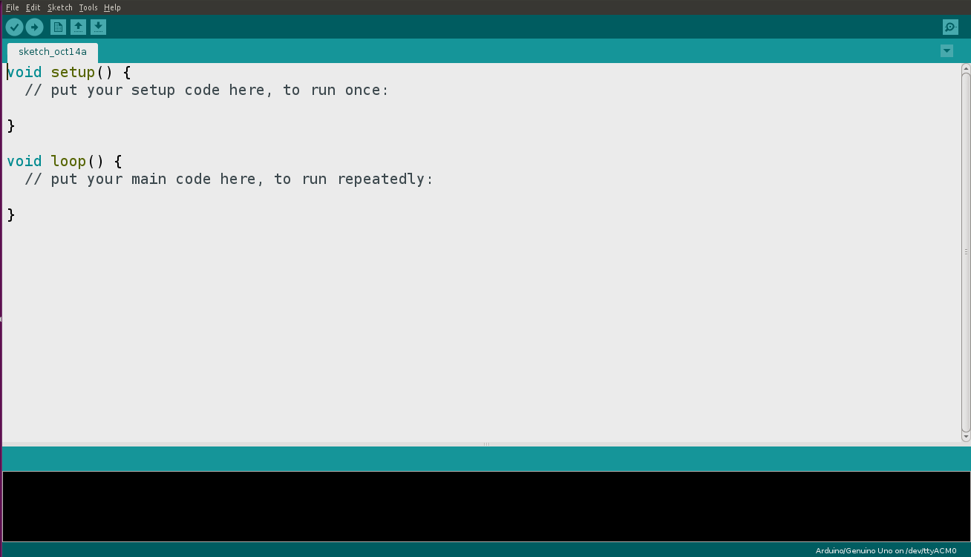
Run Program

Slide 30
1.6 Hello world

Slide 31
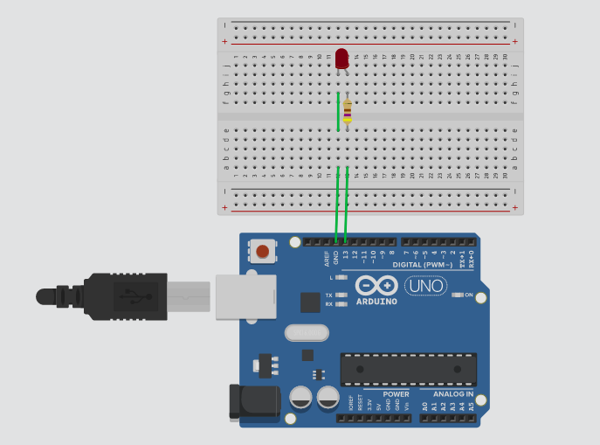
วงจร Hello world: LED กระพริบ

Slide 32
Code: Hello world: LED กระพริบ
void setup()
{
pinMode(13, OUTPUT);
}
void loop()
{
digitalWrite(13, HIGH);
delay(1000);
digitalWrite(13, LOW);
delay(1000);
}

Slide 33
2.1 การทดลอง LED: ไฟกระพริบหลายดวง

Slide 34
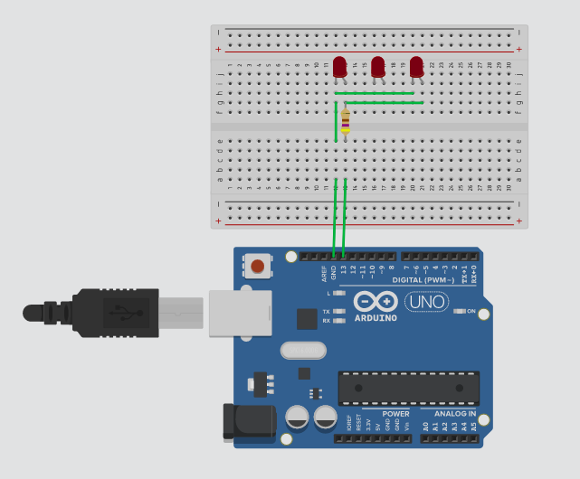
วงจร LED กระพริบหลายดวง

Slide 35
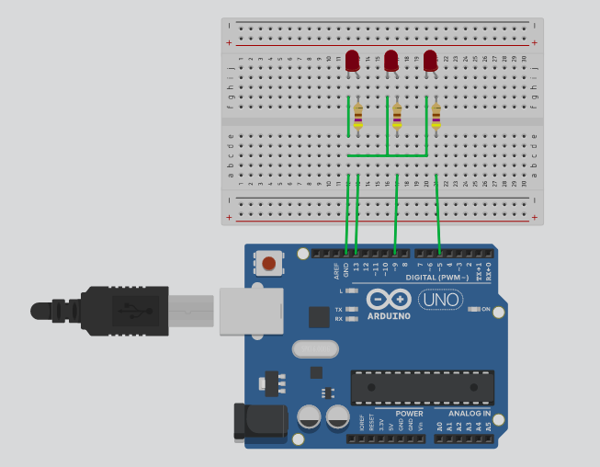
วงจร LED ไฟวิ่ง

Slide 36
Code: LED ไฟวิ่ง
void setup()
{
pinMode(5, OUTPUT);
pinMode(9, OUTPUT);
pinMode(13, OUTPUT);
}
void loop()
{
digitalWrite(13, HIGH);
digitalWrite(5,LOW);
delay(1000);
digitalWrite(13, LOW);
digitalWrite(9, HIGH);
delay(1000);
digitalWrite(9, LOW);
digitalWrite(5, HIGH);
delay(1000);
}

Slide 37
Exercise 1
1.1 ให้ทำวงจรไฟ LED วิ่งไปแล้ววิ่งกลับ
Notes:
Create a circle of LED

Slide 38
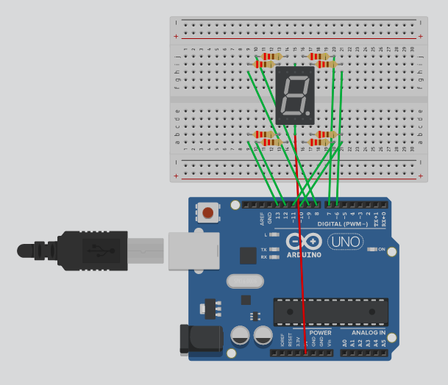
7 Segment

Slide 39
Code: 7 Segment
void setup()
{
pinMode(6, OUTPUT);
pinMode(7, OUTPUT);
pinMode(8, OUTPUT);
pinMode(9, OUTPUT);
pinMode(10, OUTPUT);
pinMode(11, OUTPUT);
pinMode(12, OUTPUT);
pinMode(13, OUTPUT);
}

Slide 40
Code: 7 Segment (Cont.)
void loop()
{
digitalWrite(6, HIGH);
digitalWrite(7, HIGH);
digitalWrite(8, HIGH);
digitalWrite(9, HIGH);
digitalWrite(10, HIGH);
digitalWrite(11, HIGH);
digitalWrite(12, HIGH);
digitalWrite(13, HIGH);
delay(1000);
digitalWrite(6, LOW);
digitalWrite(7, LOW);
digitalWrite(8, LOW);
digitalWrite(9, LOW);
digitalWrite(10, LOW);
digitalWrite(11, LOW);
digitalWrite(12, LOW);
digitalWrite(13, LOW);
delay(1000);
}
Notes:
Teach for loop for line reduction.
for(int i=6; i<=13; i++){
digitalWrite(i, HIGH);
}

Slide 41
Exercise 2
2.1 ให้ทำวงจรนับเลข 0-9 ที่ 7 segment

Slide 42
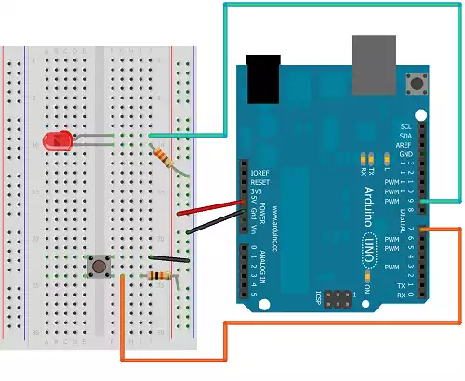
LED + Button

Slide 43
Code: LED + Button
void setup()
{
pinMode(9, OUTPUT);
pinMode(7, INPUT);
}
void loop()
{
// read from the button pin
int button = digitalRead(7);
if (button==HIGH)
{
digitalWrite(9,HIGH);
}
else
{
digitalWrite(9, LOW);
}
}

Slide 44
Exercise 3
3.1 ทำ Counter นับเลข 2 หลัก โดยที่หลักหน่วยแสดงผลที่ 7 segment หลักสิบแสดงผลเป็นจำนวนไฟ LED ซึ่งจะนับเลขเมื่อมีการกด button

Slide 45
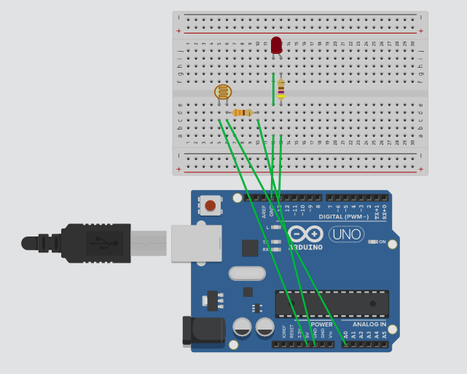
Sensor แสง

Slide 46
Code: Sensor แสง
void setup()
{
pinMode(13, OUTPUT);
Serial.begin(9600);
}
void loop()
{
int val = analogRead(A0);
Serial.println(val);
if(val>= 200){
digitalWrite(13,HIGH);
}
else {
digitalWrite(13,LOW);
}
}
Notes:
//Introduce Analog A0

Slide 47
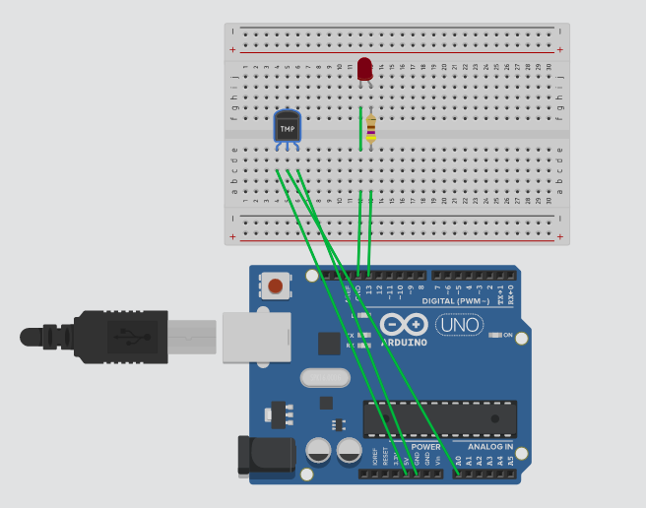
Sensor อุณหภูมิ

Slide 48
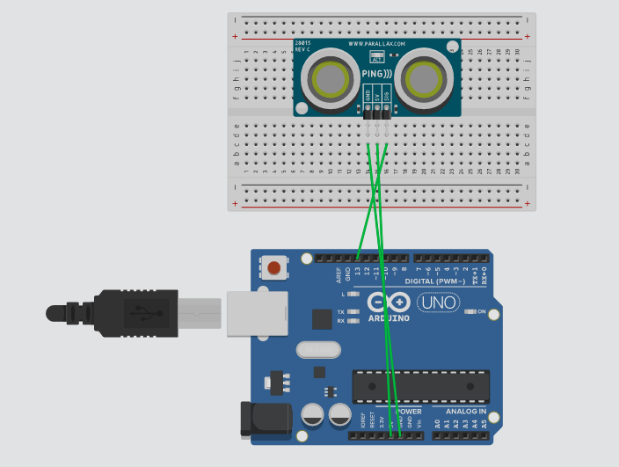
Sensor วัดระยะทาง

Slide 49
Code: Sensor วัดระยะทาง
#define ping 13
void setup () {
Serial.begin(9600);
}
void loop() {
int duration;
int cm;
pinMode(ping,OUTPUT);
digitalWrite(ping,HIGH);
digitalWrite(ping,LOW);
pinMode(ping,INPUT);
duration=pulseIn(ping,HIGH);
cm=(duration/2)/29;
Serial.print(cm);
Serial.println("cm");
delay(1000);
}
Notes:
// The speed of sound is 340 m/s or 29 microseconds per centimeter.
// The ping travels out and back, so to find the distance of the
// object we take half of the distance travelled.

Slide 50
Led matrix
https://goo.gl/sGevhX
การต่อ jumper
LED Matrix Arduino
VCC 5V
GND GND
DIN D12
CS D10
CLK D11

Slide 51
Led matrix (การทดลอง 1 บอร์ด)
#include "LedControl.h" // need the library
LedControl lc=LedControl(12,11,10,1);
void setup() {
// the zero refers to the MAX7219 number, it is zero for 1 chip
lc.shutdown(0,false);// turn off power saving, enables display
lc.setIntensity(0,8);// sets brightness (0~15 possible values)
lc.clearDisplay(0);// clear screen
}

Slide 52
Led matrix (การทดลอง 1 บอร์ด)
void loop() {
for (int row=0; row<8; row++) {
for (int col=0; col<8; col++) {
lc.setLed(0,col,row,true); // turns on LED at col, row
delay(25);
}
}

Slide 53
Led matrix (การทดลอง 1 บอร์ด)
for (int row=0; row<8; row++) {
for (int col=0; col<8; col++) {
lc.setLed(0,col,row,false); // turns off LED at col, row
delay(25);
}
}
}

Slide 54
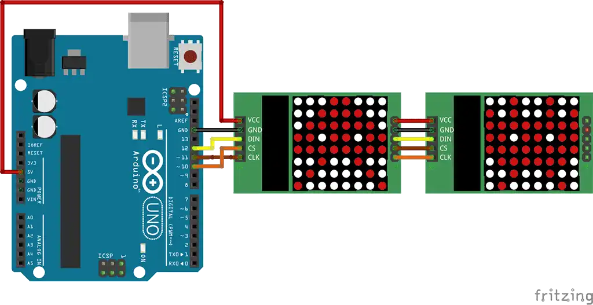
LED Matrix 2 บอร์ด
http://arduinoprojects.in.th/wp-content/uploads/2017/01/max7219_schema1.png

Slide 55
Led matrix (การทดลอง 2 บอร์ด)
#include "LedControl.h" // need the library
LedControl lc=LedControl(12,11,10,2);

Slide 56
Led matrix (การทดลอง 2 บอร์ด)
void setup() {
lc.shutdown(0,false);// turn off power saving, enables display
lc.setIntensity(0,8);// sets brightness (0~15 possible values)
lc.clearDisplay(0);// clear screen
lc.shutdown(1,false);// turn off power saving, enables display
lc.setIntensity(1,8);// sets brightness (0~15 possible values)
lc.clearDisplay(1);// clear screen
} // setup

Slide 57
Led matrix (การทดลอง 2 บอร์ด)
void loop() {
for (int row=0; row<8; row++) {
for (int col=0; col<8; col++) {
lc.setLed(0,col,row,true); // turns on LED at col, row
lc.setLed(1,col,row,false); // turns on LED at col, row
delay(25);
}
}

Slide 58
Led matrix (การทดลอง 2 บอร์ด)
for (int row=0; row<8; row++) {
for (int col=0; col<8; col++) {
lc.setLed(0,col,row,false); // turns off LED at col, row
lc.setLed(1,col,row,true); // turns on LED at col, row
delay(25);
}
}
}

Slide 59
แบ่งกลุ่มระดมสมองสร้างโปรเจค

Slide 60
References
http://tronixstuff.com/2013/10/11/tutorial-arduino-max7219-led-display-driver-ic/
http://arduinoprojects.in.th/%E0%B8%81%E0%B8%B2%E0%B8%A3%E0%B8%95%E0%B8%B4%E0%B8%94%E0%B8%95%E0%B8%B1%E0%B9%89%E0%B8%87library-%E0%B8%9A%E0%B8%99-arduino/

